Slide 1
LA UFV COMO HERRAMIENTA DE PROTECCION FINANCIERA Y ESTABILIDAD ECONOMICA

Slide 2


¿Qué son las UFV y cómo pueden ayudarte a proteger tus ahorros?
En tiempos de incertidumbre económica, es natural preocuparse por cómo la inflación puede afectar el valor de nuestros ahorros. Una herramienta financiera que ha ganado relevancia en Bolivia para mitigar este riesgo es la UFV.

Slide 3
¿Qué son las UFV y cómo pueden ayudarte a proteger tus ahorros?
¿Qué significa UFV?
UFV son las siglas de Unidad de Fomento de Vivienda, una unidad de cuenta creada en Bolivia en 2001 con el objetivo de preservar el poder adquisitivo del dinero frente a la inflación.
No es una moneda que puedas llevar en la billetera ni usar directamente en el mercado, pero sí se usa como referencia para contratos, ahorros e inversiones.
¿Cómo funciona?
El valor de la UFV se actualiza todos los días en función de la inflación medida por el Índice de Precios al Consumidor (IPC), publicado por el Instituto Nacional de Estadística (INE). Si la inflación sube, también lo hace el valor de la UFV. Esto significa que el dinero invertido o ahorrado en UFVs mantiene su valor en términos reales con el paso del tiempo.

Slide 4
¿Dónde Se Utiliza?
Fondos de inversión: Los fondos abiertos en Moneda Nacional invierten una parte de su cartera en instrumentos en UFV. Esto permite que parte del capital invertido esté protegido contra la inflación, brindando mayor estabilidad en contextos económicos inciertos.
Depósitos a plazo fijo (DPF): Algunas entidades financieras ofrecen DPF en UFV, ideales para quienes buscan mantener el valor de sus ahorros en el tiempo.
Cuentas de ahorro o depósitos en UFV: Son una alternativa para quienes desean que sus ahorros no pierdan valor debido a la inflación, aunque generalmente tienen menor rentabilidad que otras opciones.
Contratos de alquiler y otros acuerdos financieros: La UFV también se utiliza como referencia para mantener el valor real de los pagos en contratos de mediano y largo plazo.

Slide 5
MARCO NORMATIVO DE LA UFV
Decreto Supremo N° 26390 del 8 de noviembre de 2001
Resolución de Directorio N° 116/2001 del 20 de noviembre de 2001
Ley N° 2434 del 21 de diciembre de 2002
DS N° 27028 del 8 de mayo de 2003
R.D. N° 055/2008 del 29 de abril de 2008

Slide 6
D.S. N° 26390
El Decreto Supremo N° 26390 de 8 de noviembre de 2001 crea la UFV, delegando al Banco Central de Bolivia (BCB) la responsabilidad de su cálculo.
Este decreto estableció la UFV como una unidad de cuenta para mantener el valor de los montos denominados en moneda nacional y proteger el poder adquisitivo.
En manera sencilla, la UFV es el índice referencial que muestra la evolución diaria de los precios.
La metodología de calculo fue reglamentada en la Resolución de Directorio (R.D.) N° 116/2001 del 20 de noviembre de ese año.
Desde el 7 de diciembre de 2001, el BCB calcula y publica diariamente el valor de la UFV, que en ese momento equivalía a 1 UFV = 1 Bs.

Slide 7
LEY N° 2434 y Decreto Supremo N° 27028
Posteriormente, la Ley N° 2434 del 21 de diciembre del 2002 ratificó la administración e la UFV por parte del BCB, estableciendo el marco legal para su uso y delimitando sus principales usuarios, en especial para la actualización de obligaciones con y del Estado.
Esta ley y su reglamentación, mediante el Decreto Supremo N° 27028 del 8 de mayo de 2003, definieron los alcances de esta unidad de cuenta.
La normativa también permite el uso opcional de la UFV en transacciones, contratos y otros acuerdos entre partes.
Entre los usuarios frecuentes de la UFV se encuentran los Juzgados, Yacimientos Petrolíferos Fiscales Bolivianos (YPFB), Servicio de Impuestos Nacionales (SIN) y particulares, en especial las Entidades Financieras.
Además, el valor de la UFV es empleado en la elaboración de los estados financieros de las empresas para actualizar sus valores

Slide 8
R.D. N° 055/2008
En abril de 2008, el INE modificó la metodología del IPC, ampliando su cobertura a las nueve ciudades capitales y la ciudad de El Alto, e incluyendo una mayor cantidad de productos e informantes.
A partir de entonces, el INE se comprometió a publicar el IPC mensual hasta el tercer día hábil del mes siguiente.
Este cambio llevó a una modificación en las fechas de cálculo de la UFV, oficializada en la R.D. N° 055/2008 del 29 de abril de 2008.
En 2018, el IPC fue nuevamente actualizado, con el año 2016 como nuevo año base. Esta actualización incremento la cobertura geográfica y la cantidad de productos en la cesta de bienes y servicios, y también requirió ajustes en el calculo de la UFV para reflejar estos cambios.

Slide 9
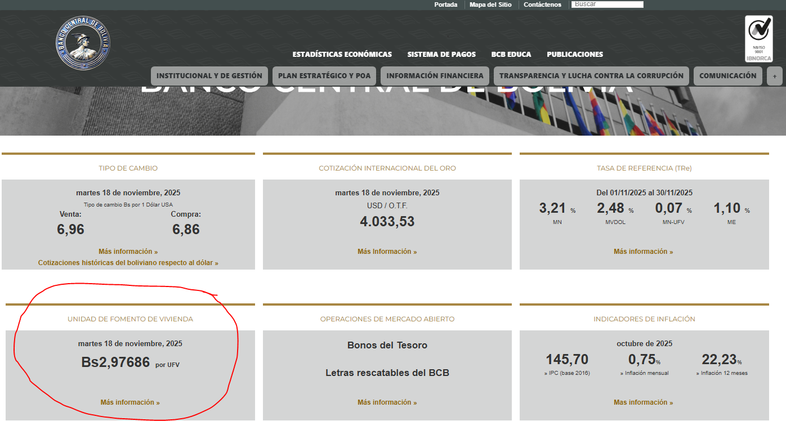
¿Dónde se puede ver el valor diario de las UFV?
El valor diario de la UFV se publica en la pagina del Banco Central de Bolivia: www.bcb.gob.bo. El BCB es la única entidad autorizada que calcula y publica diariamente el valor de las UFV.

Slide 10
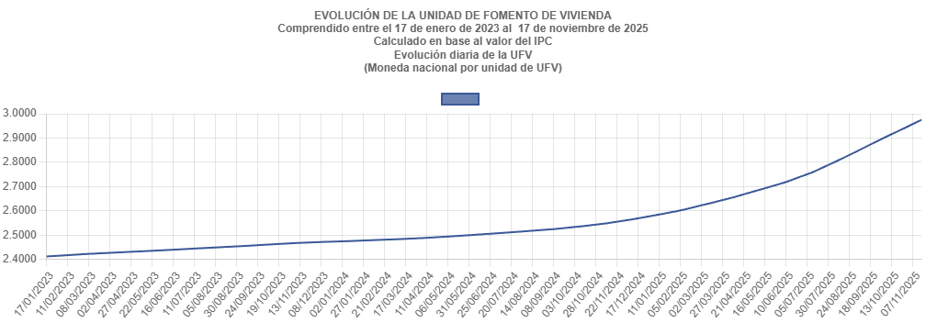
¿Dónde se puede ver el valor diario de las UFV?

Slide 11
METODOLOGIA DE CALCULO DE LA UFV
La UFV es un índice elaborado por el BCB que sirve como referencia diaria para la evolución de los precios en la economía nacional. Su calculo se basa en el Índice de Precios al Consumidor (IPC) publicado mensualmente por el Instituto Nacional de Estadística (INE)
La UFV fue creada con el objetivo principal de ofrecer un instrumento en Moneda Nacional (MN) que permita a los agentes económicos realizar operaciones financieras, manteniendo el poder adquisitivo de sus recursos frente a las fluctuaciones de precios. Por lo tanto, la UFV se constituye en un instrumento de mantenimiento de reserva y valor ante la volatilidad de los precios.
El BCB reporta diariamente el valor de la UFV con base en el Índice de Precios al Consumidor (IPC) publicado por el INE.

Slide 12
METODOLOGIA DE CALCULO DE LA UFV
¿QUE ES EL IPC?
El Índice de Precios al Consumidor (IPC) es un indicador que mide la variación mensual de los precios de un conjunto de bienes y servicios, representativos del gasto que realizan los hogares.
Según la metodología, la UFV sigue una trayectoria similar a la del IPC, pero con dos características:
La UFV presenta menor volatilidad que el índice de precios
Su comportamiento esta rezagado en relación con el IPC

Slide 13
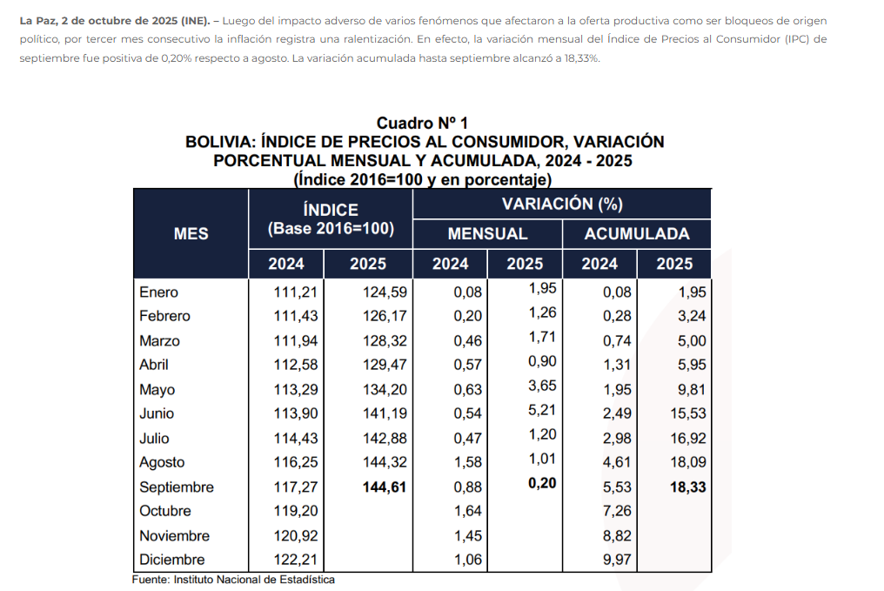

METODOLOGIA DE CALCULO UFV

Slide 14
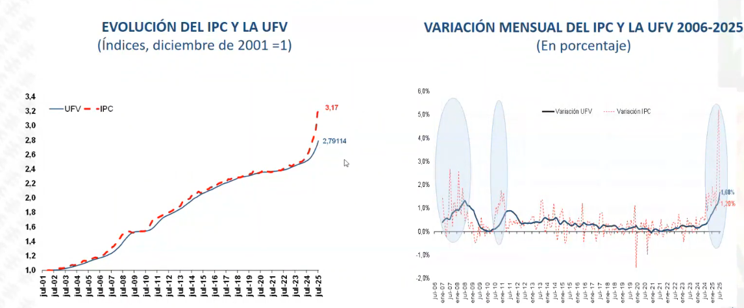
METODOLOGIA DE CALCULO UFV
Calculadora de UFV: www.bcb.gob.bo/calculadora-ufv

Slide 15
UFV EN EL MERCADO DE VALORES
INSTRUMENTOS EMITIDOS POR EL BCB EN UFV
Marco Normativo
Ley N° 1670, Ley del Banco Central de Bolivia
Articulo 6.- El BCB ejecutará la política monetaria y regulará la cantidad de dinero y el volumen del crédito de acuerdo con su programa monetario. Al efecto, podrá emitir, colocar y adquirir títulos valores y realizar otras operaciones de mercado abierto.

Slide 16
UFV EN EL MERCADO DE VALORES
Reglamento de operaciones de Mercado Abierto (R.D. 040/2024)
Articulo 9.- (Mercados). Los mercados en los que podrá participar el BCB son los siguientes:
a) Operaciones con valores en el Mercado Primario. La colocación primaria se efectuará mediante la Subasta Publica, Mesa de Dinero, venta directa y/o el intercambio de valores públicos autorizados por el COMA, por ejemplo: Letras a descuento, Letras rescatables, Bonos, Bonos rescatables, Certificados de Deposito, Bonos de venta directa u otros valores autorizados por el Directorio.
Articulo 12.- (Moneda de emisión). Los valores públicos podrán ser emitidos en moneda nacional, moneda extranjera o indexada de acuerdo a determinaciones del COMA

Slide 17
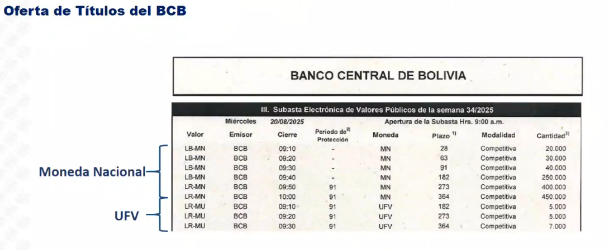
UFV EN EL MERCADO DE VALORES

Slide 18
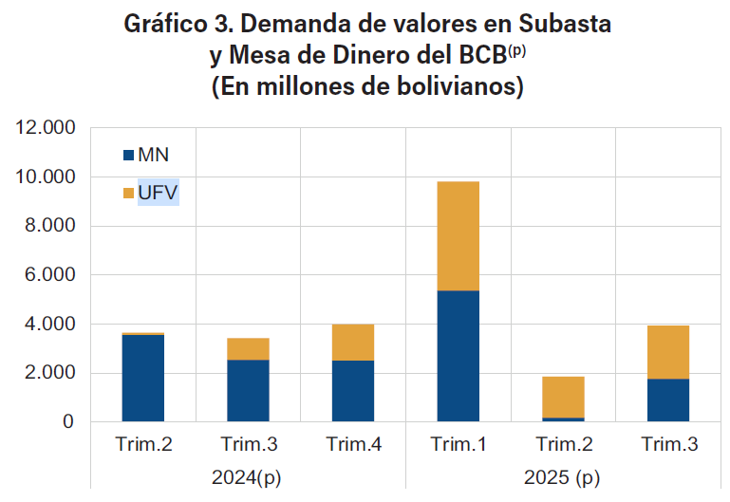
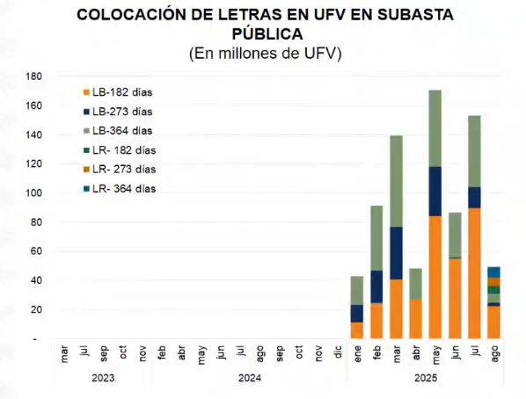
UFV EN EL MERCADO DE VALORES
Durante el tercer trimestre, el BCB dio continuidad a la oferta especial de títulos en UFV para las EIF, a través de Mesa de Dinero, con letras a 91, 182, 273 y 364 días.
Con relación a la demanda de títulos públicos del BCB, a través de Subasta Pública, se observó una disminución en los títulos denominados en MN y un aumento en aquellos expresados en UFV, en comparación con el mismo periodo de 2024. Como resultado, la demanda trimestral total de valores de regulación monetaria, tanto en MN como en UFV, alcanzó Bs3.930 millones, lo que representó un incremento del 15,1% respecto al tercer trimestre de 2024, impulsado principalmente por la demanda de valores en UFV.

Slide 19
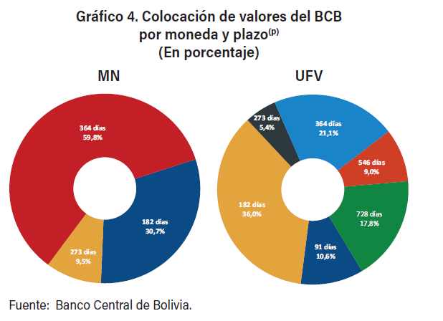
UFV EN EL MERCADO DE VALORES
En relación con la colocación bruta de títulos públicos del BCB, ésta alcanzó un total de Bs3.243 millones, de los cuales el 53,6% (Bs1.737 millones) correspondió a títulos denominados en MN y el 46,4% (Bs1.506 millones) a títulos en UFV. Es importante destacar que Bs794 millones provinieron de la oferta especial de títulos en UFV, lo que evidencia la apertura de instrumentos de ahorro en esta denominación, por parte de personas naturales, en las EIF.
Respecto a los valores denominados en UFV, la colocación se concentró principalmente en el plazo de 182 días, que representó el 36,0% (Bs626 millones). Le siguieron las colocaciones a 364 días, el 21,1% (Bs366 millones), a 728 días 17,8% (Bs309 millones) y a 91 días con el 10,6% (Bs185 millones) entre los principales.

Slide 20
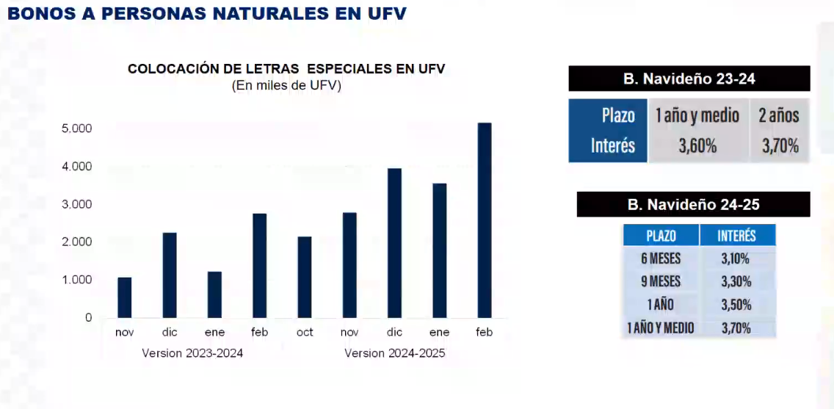
UFV EN EL MERCADO DE VALORES

Slide 21
GRACIAS POR SU ATENCION

